Slide 1
Operator Aritmatika dan Perbandingan

Slide 2
Apa Itu Operasi Aritmatika dalam arduino
Proses perhitungan secara matematis yang menghasilkan nilai
Operasi perhitungan sama persis seperti matematika biasa
Operasi menggunakan symbol seperti pada operasi matematika
Contoh:
A = b + 1;
3 + 4 + 5;
Serial.print(1/2.0);

Slide 3
Simbol Operasi Aritmatika pada Arduino
+ (penambahan)
- (pengurangan)
= (pemberian nilai/assignement)
/ (pembagian)
* (perkalian)
% (modulus – sisa bagi)
() (tanda kurung)

Slide 4
Operasi Komparasi / perbandingan
Operasi yang menghasilkan nilai benar atau salah, True or False, High or Low.

Slide 5
Simbol operasi Komparasi pada Arduino
== →sama dengan
!= → tidak sama dengan
> → lebih dari
< → kurang dari
>= → lebih dari atau sama dengan
<= → kurang dari atau sama dengan

Slide 6

Project Kontrol servo degan potensio
Bahan
Potensio meter 10K
Arduino
Servo

Slide 7
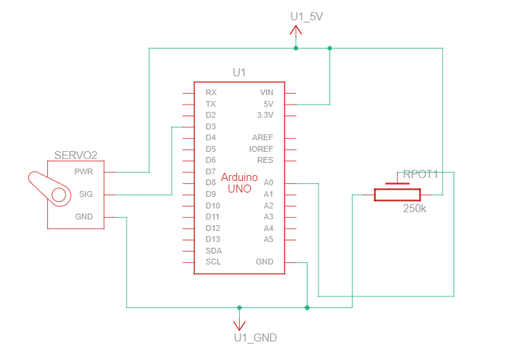
Skema

Slide 8
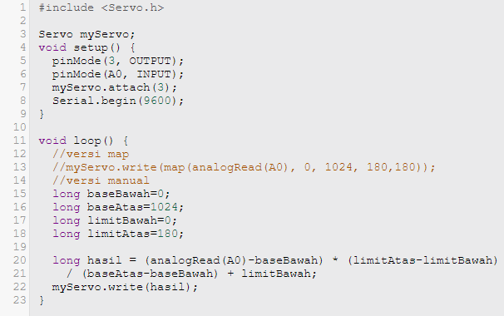
Kode

